Slide 1
Presentatie Parkinson en depressie
Herken de klachten
en ga in gesprek!

Slide 2
Waarom deze presentatie?
Het onderwerp vindt men soms moeilijk om over te praten.
Daarnaast soms het idee:
*Het zal wel bij de ziekte horen.
*Je kan er toch niks aan doen.
Aandacht gaat uit naar zichtbare kenmerken, daardoor onvoldoende aandacht voor het onzichtbare.

Slide 3
Erkenning
(waarschijnlijk) 40% van mensen met Parkinson maakt een depressie door.
Door het snel te erkennen, kun je eerder ingrijpen.
Er zijn veel mogelijkheden om de depressie te behandelen.

Slide 4
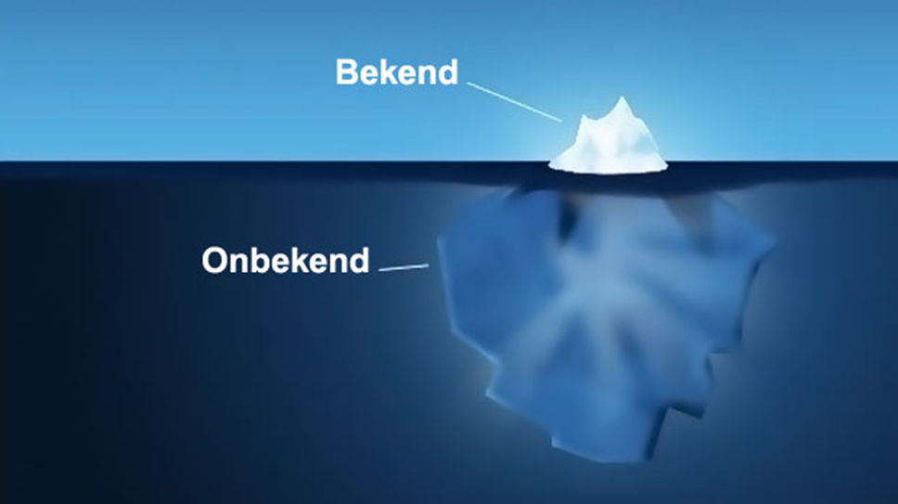
Verdeling lichamelijke en cognitieve klachten waaronder stemming

Slide 5
Kenmerken depressie
Sombere stemming / afwezigheid gevoel
Verlies van interesse
Verminderde eetlust / gewichtsafname
Slaapproblemen
Piekeren
Gevoel tekortschieten / schuldig voelen
Verminderde aandacht / concentratie
Mogelijk suïcidale gedachten
Dit alles heeft grote invloed op dagelijks leven

Slide 6
Wat veroorzaakt de depressie?
Onderscheid psychologische factoren en biologische factoren.
Soms spelen beiden een rol!

Slide 7
Psychologische factoren
Schok door krijgen diagnose
Onzekerheid toekomst
Moeite om de ziekte een ‘plaats’ te geven
Omgaan met beperkingen die het brengt
Schuldig voelen naar omgeving

Slide 8
Biologische factoren
Een tekort aan Dopamine
Niet goed afgestelde medicatie
Verstoord bioritme

Slide 9
Ad Nouws
‘Als je geestelijk en lichamelijk zo verandert, is er een risico om depressief te worden.’
Goede uitleg in zijn boeken:
‘Mijn denken stottert vaak meer dan mijn benen’
‘Mentale kwetsbaarheid door Parkinson’

Slide 10
Persoonlijk verhaal
Harry Aarts is bekend met Parkinsonisme en ontwikkelde een depressie.
Hij deelt zijn ervaringen met ons.

Slide 11
Parkinson en depressie kent overlap
Soms krijgt iemand door kenmerken van Parkinson ten onrechte het etiket ‘depressief’.

Slide 12
Bij Parkinson zie je vaak:
Algehele vertraging
Niet goed kunnen concentreren
Verminderde activiteit
Slaapstoornissen
Verminderde energie
Apathie / tot niets kunnen komen
Emotioneel labiel zijn of juist vervlakking van emoties
Piekeren
Deze kenmerken hoeven niet met depressie te maken te hebben.

Slide 13
Labiliteit / vervlakking
Iemand heeft onverschillige reacties, en is hier verbaasd over. ‘ik zou nu wat moeten voelen’.
Iemand huilt snel, terwijl hij er geen reden voor kan aanwijzen.

Slide 14
Piekeren
Kan volstrekt op zichzelf staan bij Parkinson
als een onvermogen om op andere gedachten te komen.
Heeft dan niet zozeer met jezelf negatief beoordelen te maken, maar gaat over ‘praktische dingen’ in het hier en nu.

Slide 15
Ten onrechte depressief genoemd
Dhr. P. loopt voorovergebogen, langzaam en schuifelend.
Hij heeft een maskergelaat, waardoor je emoties niet kunt aflezen. Zijn gezicht lijkt somber te staan.
Dhr. neemt geen initiatief, zit het liefst de hele dag bij de radio.
Hij praat liever niet, omdat hij het idee heeft niet uit zijn woorden te komen. Is dus erg stil en rustig aanwezig.

Slide 16
Verwar het niet!
De somberheid staat niet op de voorgrond.
Geholpen door omgeving kan hij weer tot bezigheid worden gebracht.
Hij kan genieten van en uitzien naar gebeurtenissen.

Slide 17
Belangrijk onderscheid
Bij depressie voel je je langdurig somber.
Je verliest de interesse in de wereld om je heen.
Je beleeft geen plezier aan activiteiten.
Je kunt niet met plezier uitkijken naar gebeurtenissen.
Gevoelens van tekortschieten en je schuldig voelen.
Soms suïcidale gedachten.

Slide 18
Vicieuze cirkel
Je slaapt slecht
Je raakt steeds meer vermoeid
Er zijn meer slechte dagen / off momenten
Je hebt het gevoel dat je niet meer kunt doen wat je wilt doen
Toename sombere momenten en gedachten
Chronische somberheid

Slide 19
Soms wordt de diagnose niet gesteld terwijl er wel sprake is van depressie
Bijvoorbeeld:
Iemand voelt zich langdurig somber maar heeft veel moeite om over gevoelens te praten.
Ik voel me somber, maar het zal wel bij de ziekte horen.

Slide 20
Signaal functie voor omgeving
Wees alert: Wat zie je? Wat voel je? Zijn er veranderingen?
Maak het bespreekbaar!
Door durven vragen!

Slide 21
Belangrijk bij het ervaren van sombere gevoelens
Praat over je klachten! Met je naaste, huisarts, parkinsonverpleegkundige en / of neuroloog.
Kijk met je neuroloog naar biologische factoren. Mogelijk klachten na medicatie verandering? Aanpassingen mogelijk?
Sommige mensen met een verstoord bioritme hebben baat bij een daglichtlamp.

Slide 22
Goede gebruiken….
Lichaamsbeweging is belangrijk. Kijk welke dagelijkse manier van bewegen bij jou past.
Voorkom een overbelast brein:
Zorg voor een rustige omgeving.
Doe 1 ding tegelijk.
Neem de tijd voor iets.
Accepteer je nieuwe tempo.
Structuur in je dag.

Slide 23
Aanpassen
Bedenk met je naaste: wat doe ik graag, en hoe kan ik dat op een nieuwe manier vormgeven die nog wel lukt?
Tip: houd een dagboek bij, waarin je je bevindingen opschrijft.

Slide 24
Therapievormen bij depressie
Medicatie voor stemming (bij ernstiger klachten)
Praattherapie bij de psycholoog: cognitieve gedragstherapie: gedachten en ideeën bespreken en positief gaan ombuigen. Negatieve spiraal doorbreken.
Maak als dat kan de keuze voor een psycholoog die is aangesloten bij Parkinsonnet! Zij hebben veel kennis over de ziekte.

Slide 25
Bronnen
Ad Nouws: Mijn brein stottert meer dan mijn benen.
Ad Nouws: Mentale kwetsbaarheid door Parkinson.
YouTube kanaal ParkinsonTV ‘Parkinson en depressie’. https://www.youtube.com/user/ParkinsonTV
(psychiater Albert Leentjes, Professor Bas Bloem).
Odile van den Heuvel & Sonja Rutten: Parkinson bij de psychiater.

